Slide 1

IPS – Escola Superior de Tecnologia de Setúbal
LEI – Métodos Estatísticos 2024/25
Facebook
Métricas de Interação
Fase 2 - Análise descritiva e exploratória dos dados
PL8 Grupo 2
Bruno Ascenção 202000634
Francisco Pereira 202000584
Ricardo Barão 200801567

Slide 2
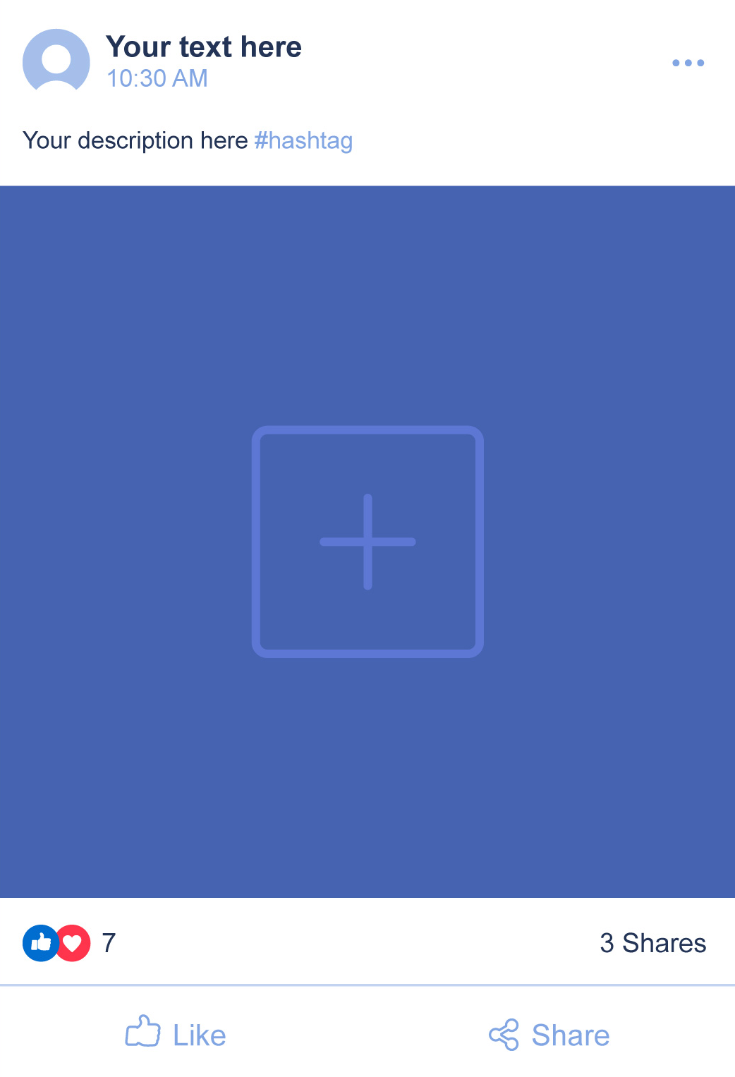


Variáveis
Facebook
Métricas de Interação | Fase 2
Essência Pura Cosméticos
Estão a ser analisadas as publicações da página de Facebook de uma marca de cosméticos de renome para perceber como diferentes características influenciam a interação dos utilizadores.
Realça a tua beleza, naturalmente. ✨ #BelezaAutêntica
Principais Características:
Tipo: Foto, Link, Estado
Categoria: Produto, Ação ou Inspiração
Promoção: Se a publicação é paga ou não
Data: Mês, Dia da Semana, Hora da publicação

Slide 3
Variáveis
Facebook
Métricas de Interação | Fase 2
E | Variável | Tipo | Sub-Tipo | Descrição
I | Type | Qualitativa | Nominal | Tipo de publicação (foto, link ou estado).
II | Category | Qualitativa | Nominal | Intuito da publicação (ação, produto ou inspiração).
III | Paid | Qualitativa | Nominal | Indica se a publicação é patrocinadaa.
IV | Month | Qualitativa | Ordinal | Mês em que a publicação foi realizada.
V | Weekday | Qualitativa | Ordinal | Dia da semana em que a publicação foi realizada.
VI | Hour | Quantitativa | Discreta | Hora em que a publicação foi realizada.
VII | Total Reach | Quantitativa | Discreta | Número total de utilizadores únicos alcançados pela publicação.
X | Reach by Followers | Quantitativa | Discreta | Número de utilizadores únicos seguidores da marca alcançados pela publicação.
XIII | Comments | Quantitativa | Discreta | Número total de comentários na publicação.
XIV | Likes | Quantitativa | Discreta | Número total de "likes" na publicação.
XV | Shares | Quantitativa | Discreta | Número total de vezes que a publicação foi partilhada.

Slide 4
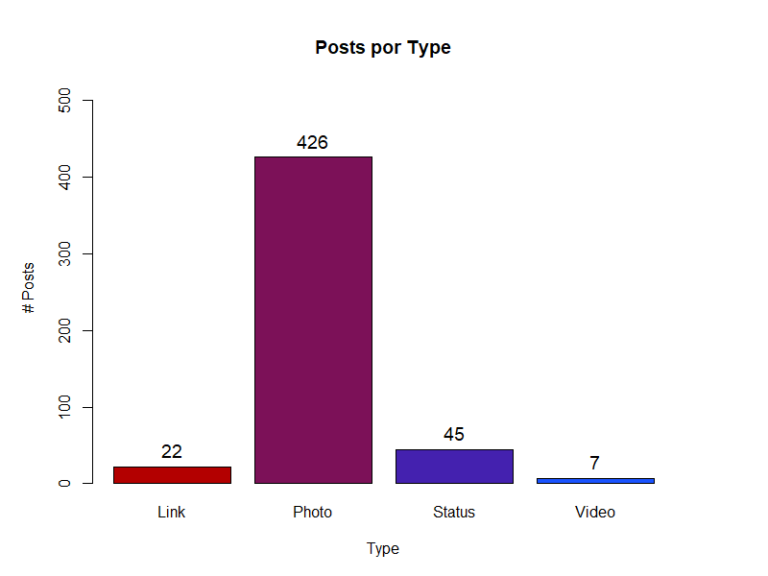
Variáveis - Qualitativa
Facebook
Métricas de Interação | Fase 2
Type
A maior parte das publicações foi realizada no tipo Photo, o que indica uma clara preferência por conteúdos visuais na estratégia de comunicação da página.
xi | ni | fi | NI | FI
Link | 22 | 0.044 | 22 | 0.044
Photo | 426 | 0.852 | 448 | 0.896
Status | 45 | 0.090 | 493 | 0.986
Video | 7 | 0.014 | 500 | 1.000

Slide 5
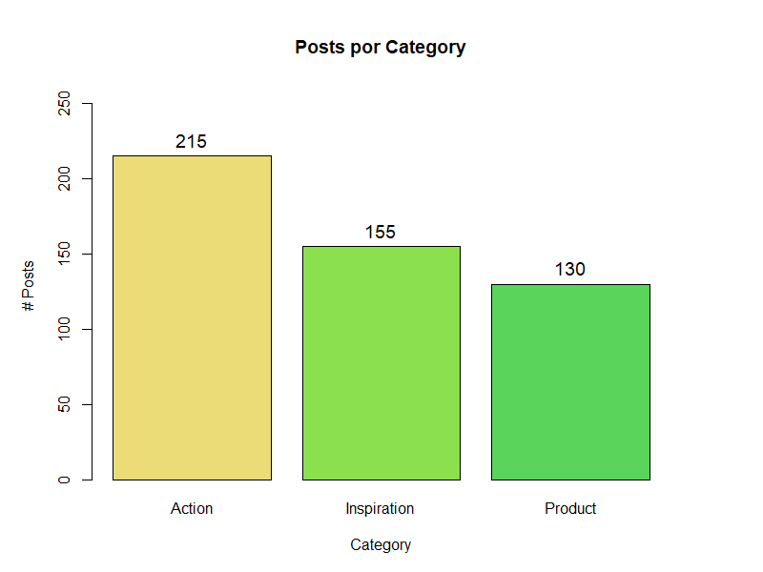
Variáveis - Qualitativa
Facebook
Métricas de Interação | Fase 2
Category
Houve um equilíbrio entre as três categorias de publicações. Os dados indicam que as publicações Action, Inspiration e Product estão distribuídas de forma similar, refletindo uma estratégia diversificada.
xi | ni | fi | NI | FI
Action | 215 | 0.43 | 215 | 0.43
Inspiration | 155 | 0.31 | 370 | 0.74
Product | 130 | 0.26 | 500 | 1.00

Slide 6
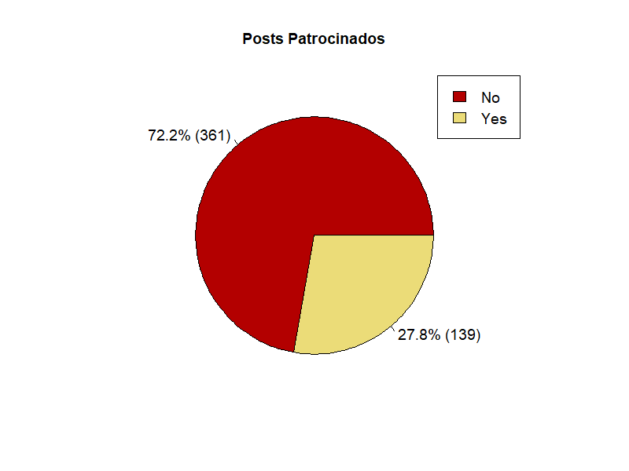
Variáveis - Qualitativa
Facebook
Métricas de Interação | Fase 2
Paid
A maioria dos posts foi gratuita, com cerca de 29% sendo patrocinados – um investimento moderado que indica maior confiança na divulgação orgânica.
xi | ni | fi | NI | FI
Yes | 361 | 0.722 | 361 | 0.722
No | 139 | 0.278 | 500 | 1.0

Slide 7


IPS – Escola Superior de Tecnologia de Setúbal
LEI – Métodos Estatísticos 2024/25
PL8 Grupo 2
Bruno Ascenção 202000634
Francisco Pereira 202000584
Ricardo Barão 200801567

